Slide 1
Vrijetijd
De leefbare stad duurzaam organiseren
Leerjaar 3 – periode 1 – De Leefbare Stad

Slide 2
Vandaag
Feedback friends
Neem de theorie, video’s en artikelen door. Maak de opdracht. Stuur deze naar de docent via Teams.

Slide 3
Tijdens deze les ga je aan de slag met:
Artikelen lezen en video’s bekijken over duurzame aspecten van organiseren, ondernemen.
Daarna kan je uitleggen en wat sociale duurzaamheid is.
Weet je wat er bij komt kijken als je een groot event/festival duurzaam wil maken.
Is de kennis opgefrist over de duurzame barometer.

Slide 4
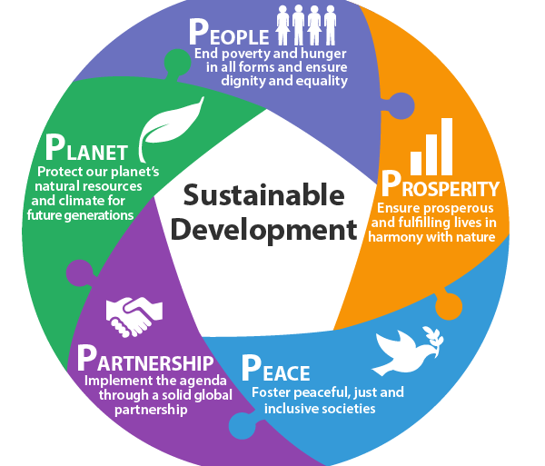
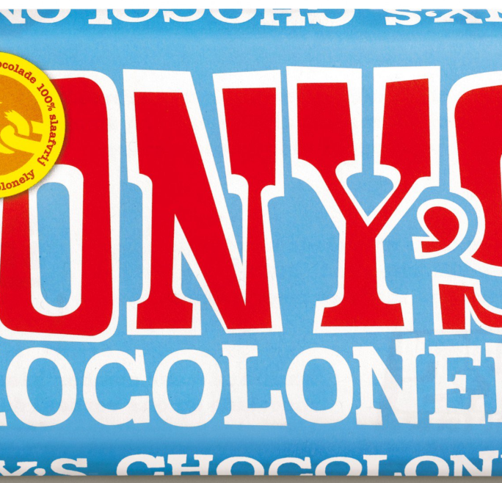
Succesvolle organisaties
De tijd dat je succesvol was met alleen maar heel veel geld verdienen ligt achter ons.
Ook organisaties en bedrijven die sociale en duurzame doelen nastreven zijn succesvol. Zij kijken naar de positieve maatschappelijke impact zie ze maken, dat maakt het succesvol. Geld is belangrijk maar is niet een maatstaf voor succes.
Geld is wel nodig om een organisatie te runnen en te kunnen investeren. Geld zal altijd een belangrijke factor zijn.
Notes:
Conclusie van deze sheet: deze ondernemingen (groot en klein) zijn gestart door mensen die op een bepaalt moment de overtuiging hadden om iets te verbeteren/ veranderen … iets anders te ‘wensen’

Slide 5
Groene Vrijetijdsbedrijven
Bekijk de video's en lees de artikelen op de volgende sheets en maak daarna de opdracht.
Ben je klaar met de opdracht. Lever deze dan bij me in via Teams.

Slide 6
Barometer Duurzame Evenementen
De Barometer Duurzame Evenementen is een duidelijk overzicht van relevante processen waarbij een bepaalde norm behaald moet worden. Dit kan een organisatie helpen bij het:
snel bepalen van doelstellingen voor het eigen milieubeleid;
uitdragen van de inspanningen op milieugebied binnen de organisatie, naar leveranciers, stakeholders en bezoekers;
vergemakkelijken van het verwerven van milieu- en evenementenvergunningen;
Dit is een milieucertificaat, waarbij een duurzaam evenement via een set van milieucriteria kan scoren op brons, zilver of goud.
Het gouden niveau is gekoppeld aan het keurmerk Milieukeur. Dit om de onafhankelijkheid en professionaliteit te borgen en om de promotiewaarde van het branche-eigen keurmerk te vergroten.
Notes:
Barometer Duurzame Evenementen - Milieukeur

Slide 7
Barometer Duurzame Evenementen
Notes:
Barometer Duurzame Evenementen – Milieukeur
Link naar de certicifacitie schema: SCHEMA BDE_10_DEF 050623.pdf (smk.nl)

Slide 8
Barometer Duurzame Evenementen
De Barometer Duurzame Evenementen is een duidelijk overzicht van relevante processen waarbij een bepaalde norm behaald moet worden. Dit kan een organisatie helpen bij het:
snel bepalen van doelstellingen voor het eigen milieubeleid;
uitdragen van de inspanningen op milieugebied binnen de organisatie, naar leveranciers, stakeholders en bezoekers;
vergemakkelijken van het verwerven van milieu- en evenementenvergunningen;
Dit is een milieucertificaat, waarbij een duurzaam evenement via een set van milieucriteria kan scoren op brons, zilver of goud.
Het gouden niveau is gekoppeld aan het keurmerk Milieukeur. Dit om de onafhankelijkheid en professionaliteit te borgen en om de promotiewaarde van het branche-eigen keurmerk te vergroten.
Notes:
Barometer Duurzame Evenementen - Milieukeur

Slide 9
Opdracht: Artikel festivals duurzaam?
Lees dit artikel over co2 compensatie van festivals.
Waarom waren evenementen organisatoren in het verleden niet verplicht om hun co2 uitstoot te beperken?
In welke situatie is het voor een evenementenorganisator noodzakelijk zijn co2 te compenseren?
Vind jij co2 compensatie voor festivals een goede manier om de uitstoot terug te dringen? Waarom wel of waarom niet?
Notes:
VT LBS les 3 artikel 1 - nrc-nl-nieuws-2023-02-28-een-volle-festivalweide-dankzij-een-lege-koeienstal-festivalorganisaties-kopen-stikstofruimte-op-a4158283-2023-09-24-23_24_26.pdf

Slide 10
Video 1: energie op festivals

Slide 11
Video 2: kijk deze video TOT 4.54 minuut
Notes:
Kijk deze video tot 4.54 minuut
Daarna is het niet meer relevant.

Slide 12
Video 3: festivalmunten
kijk vanaf 13.40 minuut (of kijk de video helemaal als je het hele verhaal interessant vindt)

Slide 13
Opdracht video’s: duurzame evenementen organiseren
Welke duurzame oplossingen heb je in de video’s gezien/gehoord?
(het zijn er meer dan 2)
Welk problemen wilde de ondernemers uit de video 2 oplossen?
Waarom heeft festival organisator uit video 1 voor deze partij gekozen om mee samen te werken?
Wat wordt er gedaan met de festival munten die over zijn?
Als je investeerde bent, zou je dan investeren in de onderneming van de ondernemers in video 2?
Waarom wel / waarom niet? Waarom denk je dat het wel/niet een succesvol bedrijf kan worden?

Slide 14
Video 2: kijk deze video VANAF 4.54 minuut
Notes:
Kijk deze video tot 4.54 minuut
Daarna is het niet meer relevant.

Slide 15
Lees artikel 2 Tata Steel Festival
Door wie werd dit festival georganiseerd?
Wat is het doel van de organisator?
Voor wie werd het georganiseerd? / Wie waren de doelgroepen van dit festival?
Welke rol hadden de activisten tijdens dit festival?
Wat is de uitkomst van het festival? En is het doel behaald?

Slide 16
Artikel duurzame attractieparken
Lees dit artikel(1) en dit artikel(2). En dit artikel(3).
Schrijf op welke initiatieven de Efteling en EuropaParc hebben genomen om te verduurzamen.
Schrijf op welke duurzame sociale acties de Efteling onderneemt.
Welke advies geef jij Europapark en de Efteling?
Geef minimaal 5 (sociaal)duurzame adviezen en onderbouw waarom dit advies geeft.

Slide 17
Opdrachten
Stuur de opdrachten naar mij via Teams.

Slide 18
Extra informatie:
76 tips om te verduurzamen
Certificatieschema barometer duurzame evenementen
Link met nieuws berichten over duurzame festivals
Overzicht met duurzame organisatie die je kan inschakelen om een duurzaam evenement te organiseren.
Stappenplan hoe je sociaal duurzaam event organiseert door inclusiviteit en diversiteit van je doelgroep te waarborgen in communicatie en plannen.

